Slide 1

Separate Logistic Model & Stringency Index 10월 5일
서울대학교 박태성 교수
생물정보통계 연구실
박사과정 구태완 석사과정 한결희, 이도은
학부과정 고영현, 김학용, 김태현, 정혜원

Slide 2
분석 방법
1. Separate Logistic Model 적합(8월 31일기준)
각 segment에 대하여 독립적으로 logistic model을 적합시킴
2. 추정된 모수와 Stringency Index간의 연관성 분석
1st, 2nd segment에서 추정된 parameter를 국가별로 각각

Slide 3
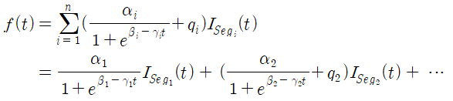
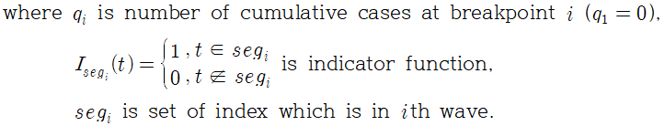
Separate Logistic model
Procedure
1) Peak Detection Algorithm을 이용하여 Breakpoint를 찾음.
2) 각각의 wave partition에 대해 독립적으로 모형을 적합시킴.
=> 함수의 연속성이 보장되지 않음.

Slide 4
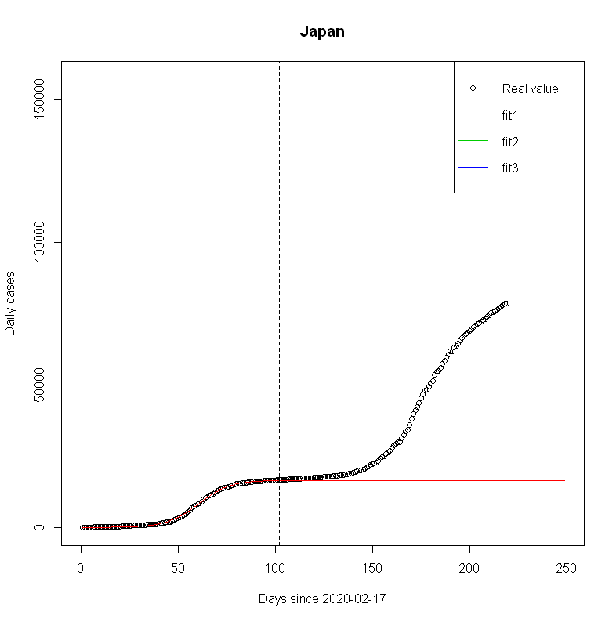
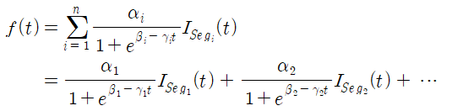
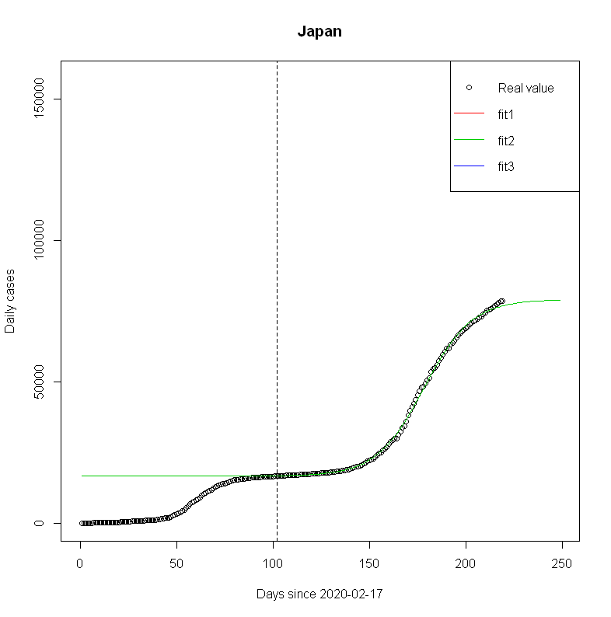
Separate Logistic model
These two fittings are separately performed.

Slide 5
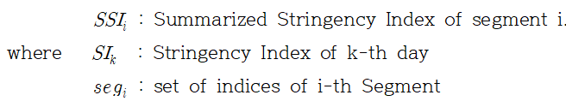

Summarized Stringency Index
각 segment의 평균 Stringency Index를 계산하여 새로운 변수(SSI) 생성.
ECDC 일일 확진자 데이터와 Oxford b.s.g. 정책 데이터간 mismatch가 존재.
=> 국가 이름이 서로 다르거나 국가 코드가 다른 경우가 존재. 이러한 경우 일일이 직접 수정 필요.

Slide 6
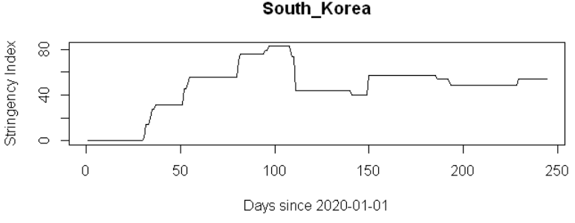
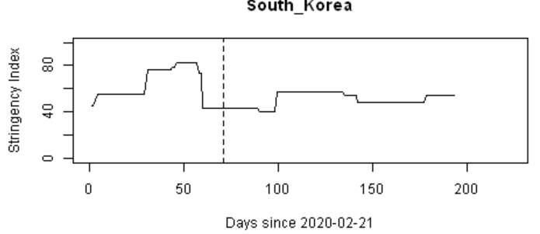
Summarized Stringency Index
누적 확진자 50명이 되는 날짜를 시작점으로 Separate Logistic model을 적합시켰음.
이와 마찬가지로 Stangency Index 누적 확진자 50명이 되는 날짜 이후부터 고려함.
=> 코로나 발생 초기에 0이 되는 부분을 제외할 수 있음.

Slide 7
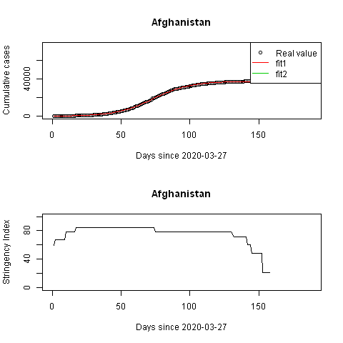
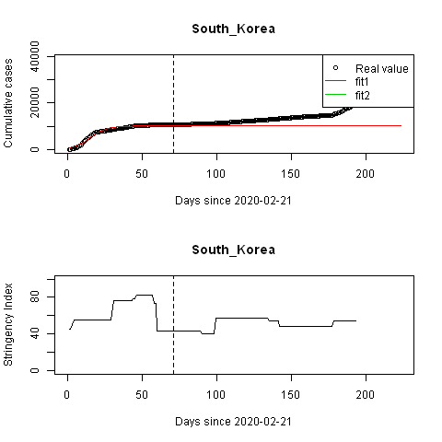
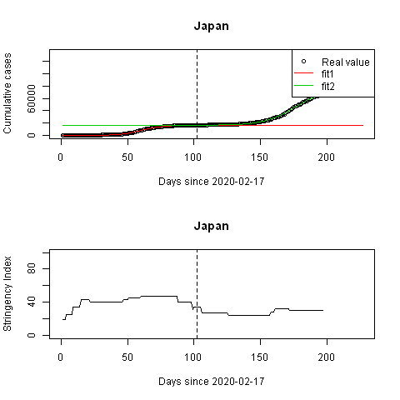
Separate Logistic model– Cumulative Cases

Slide 8
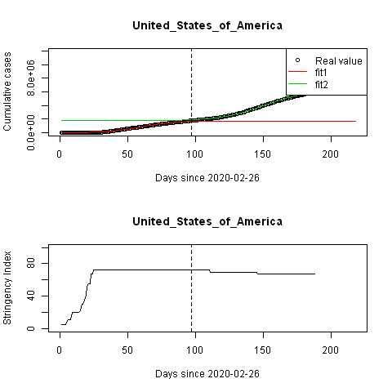
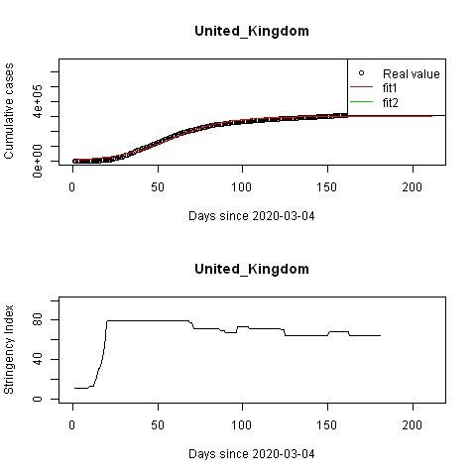
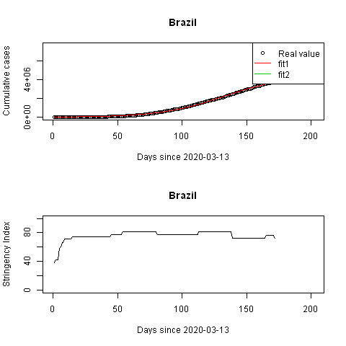
Separate Logistic model– Cumulative Cases

Slide 9
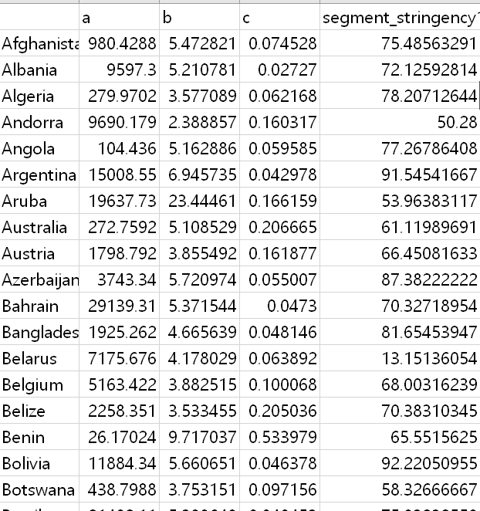
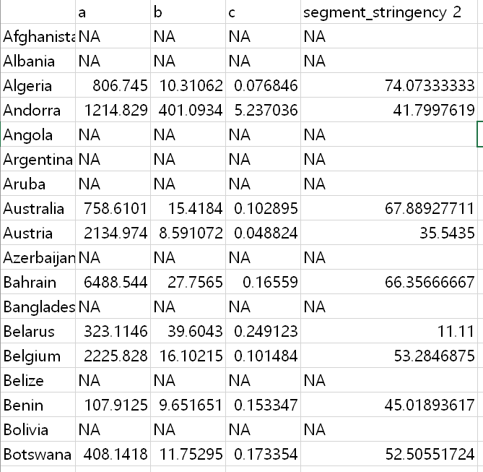
Separate Logistic Model 적합 결과
1st segment에 대해서는 141개국이 적합되었음.
2nd segment에 대해서는 64개국이 적합되었음.
<1st segment>
<2nd segment>

Slide 10




Parameters vs SSI
비교
비교

Slide 11
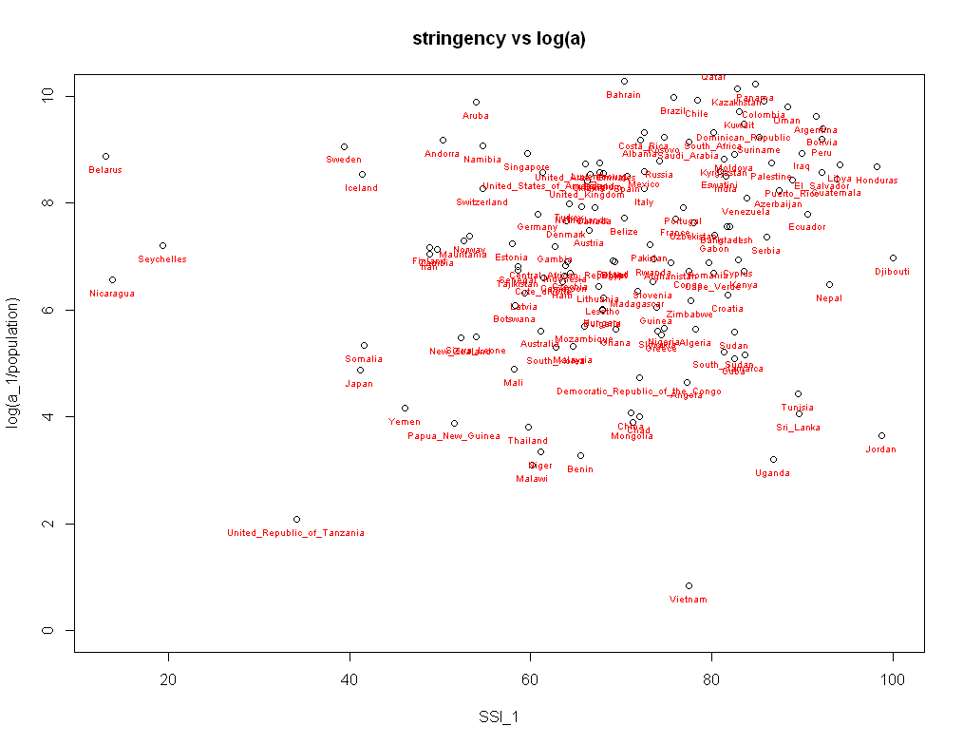
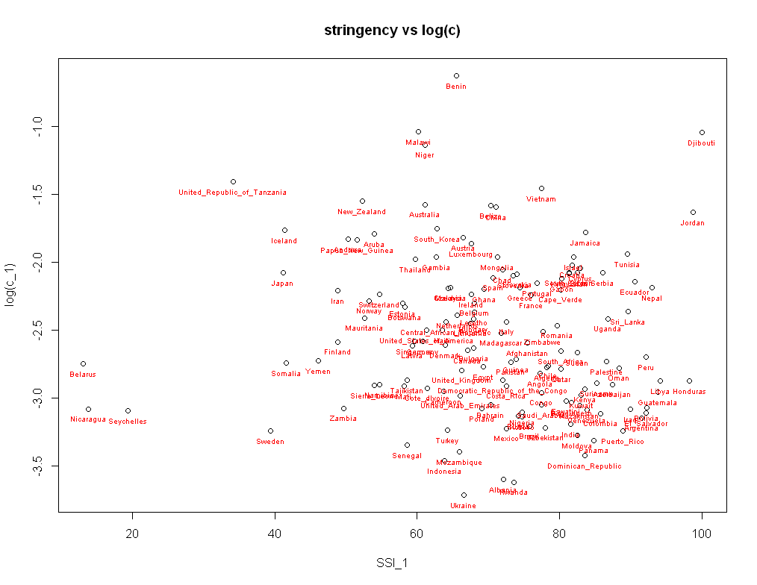
Parameters vs SSI
<1st segment>

Slide 12
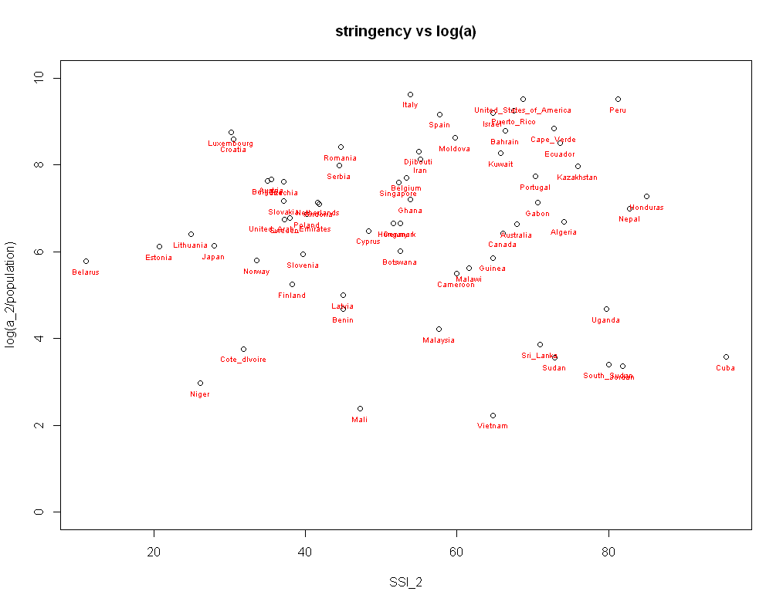
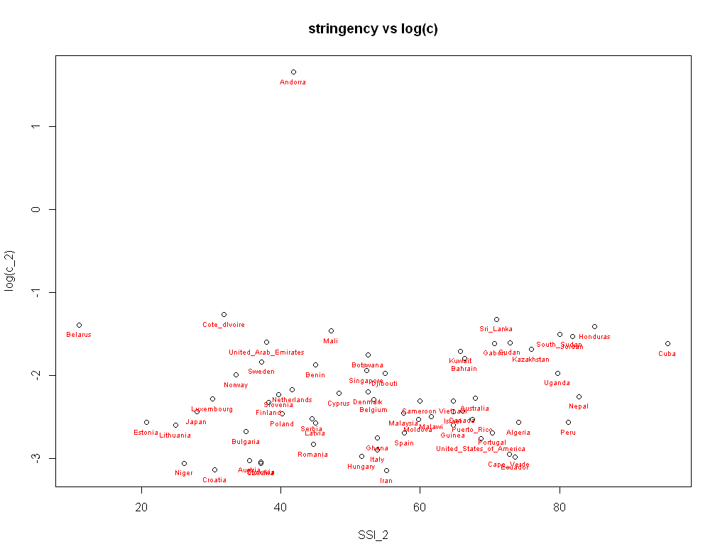
Parameters vs SSI
<2nd segment>

Slide 13
Parameters vs SSI
추정된 모수와 SSI간 연관성을 찾기 어려웠음.
< 원인 >
1. 모수가 제대로 추정되지 않았거나 Peak Detection Algorithm에서 구해진 Breakpoint가 정확한 지점이 아닐 수 있음.
2. Stringency Index가 각 나라의 정책 및 사회 억제 정도를 올바르게 추산하지 못함.

